Slide 1
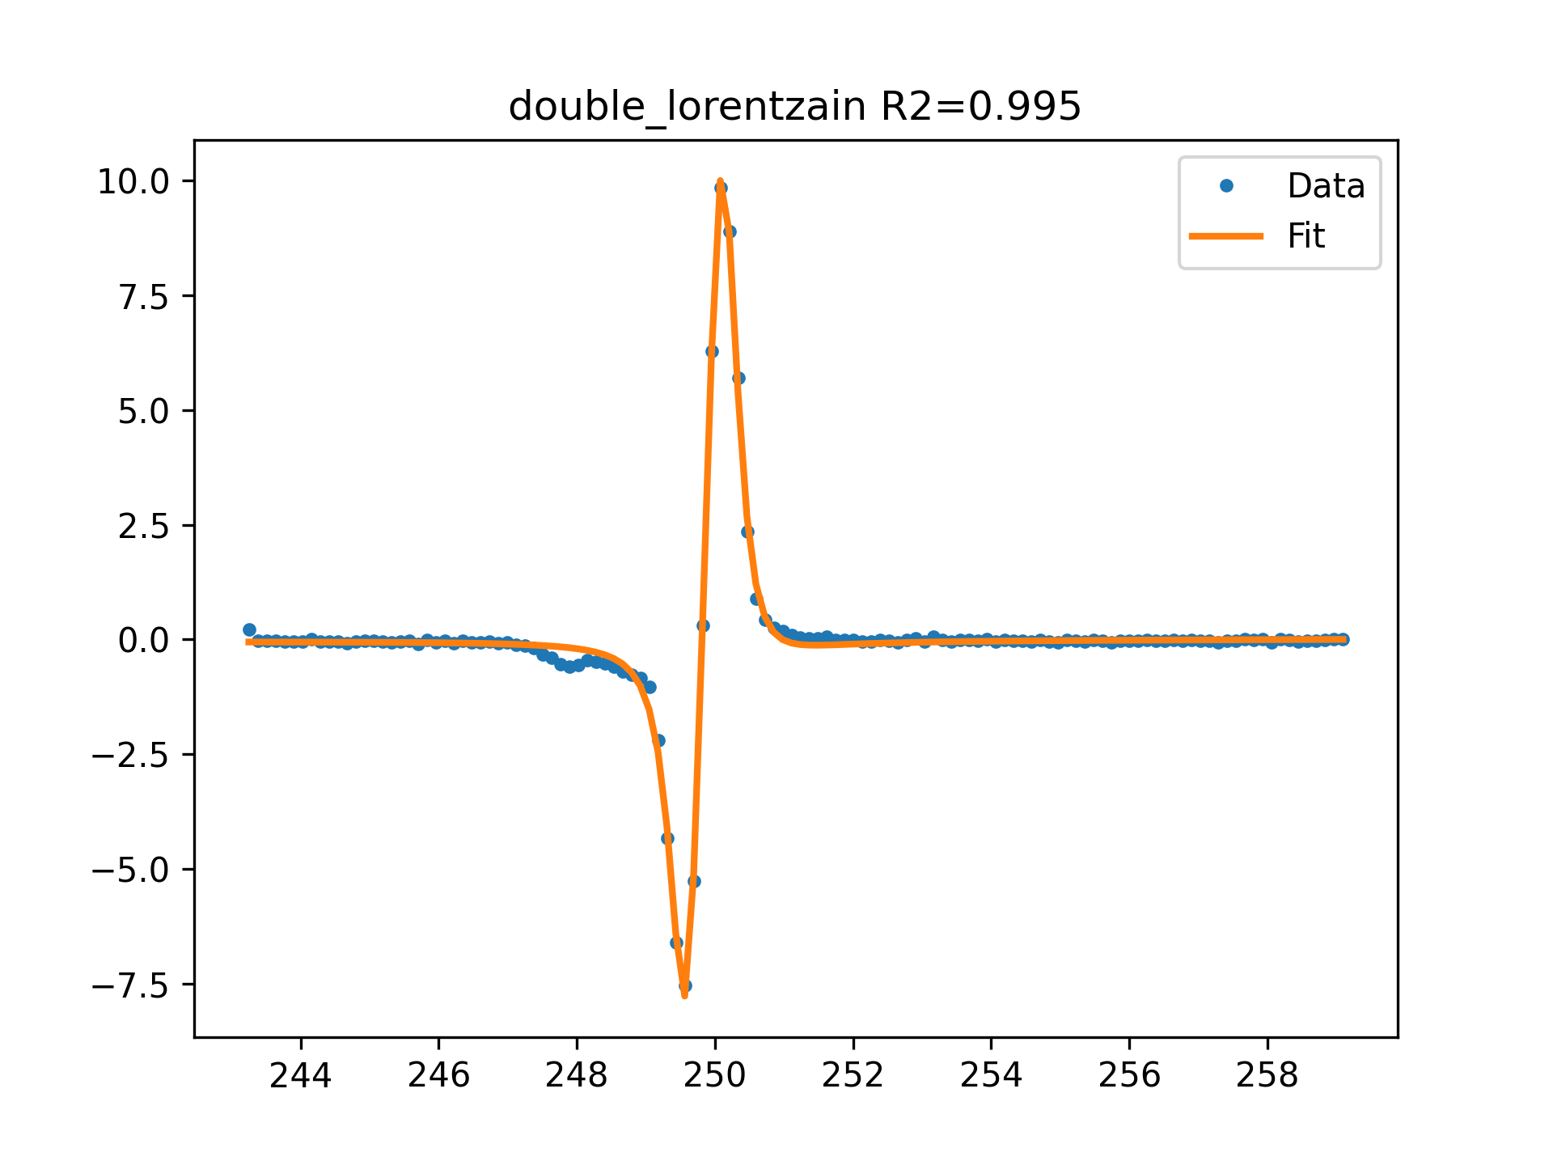
AZ9 f=10GHz -10 dB FIT

Slide 2
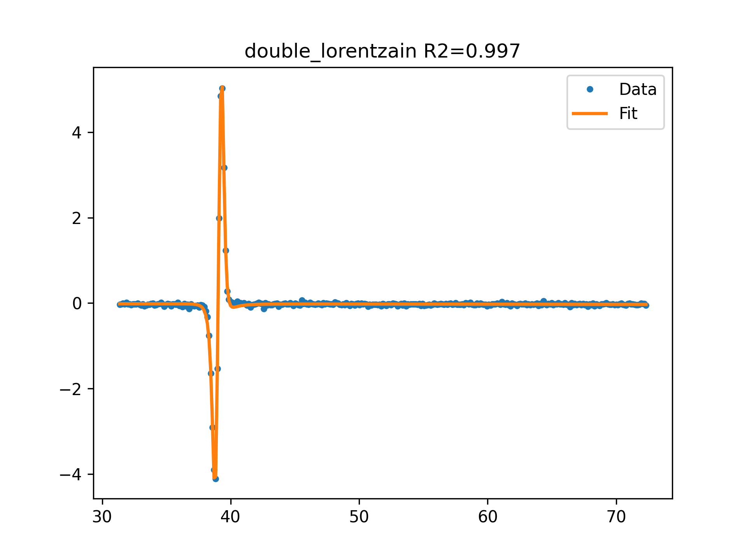
AZ9 f=3GHz -10 dB FIT

Slide 3
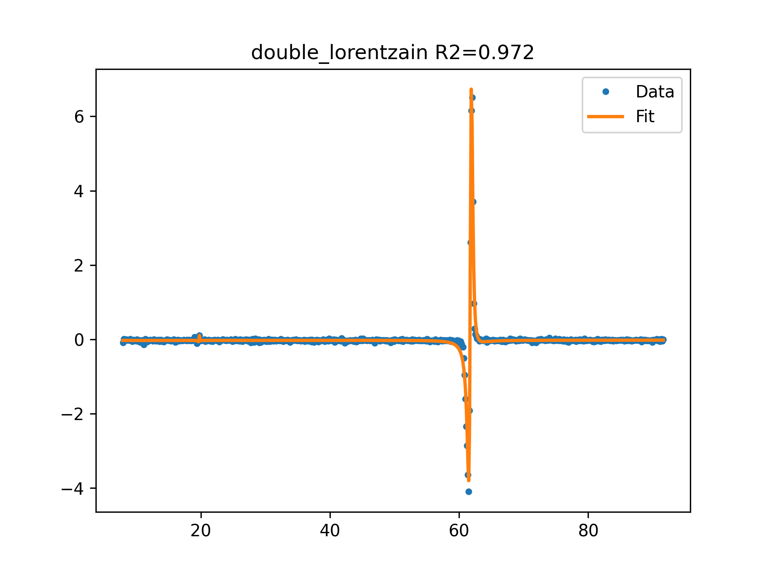
AZ9 f=4GHz -10 dB FIT

Slide 4
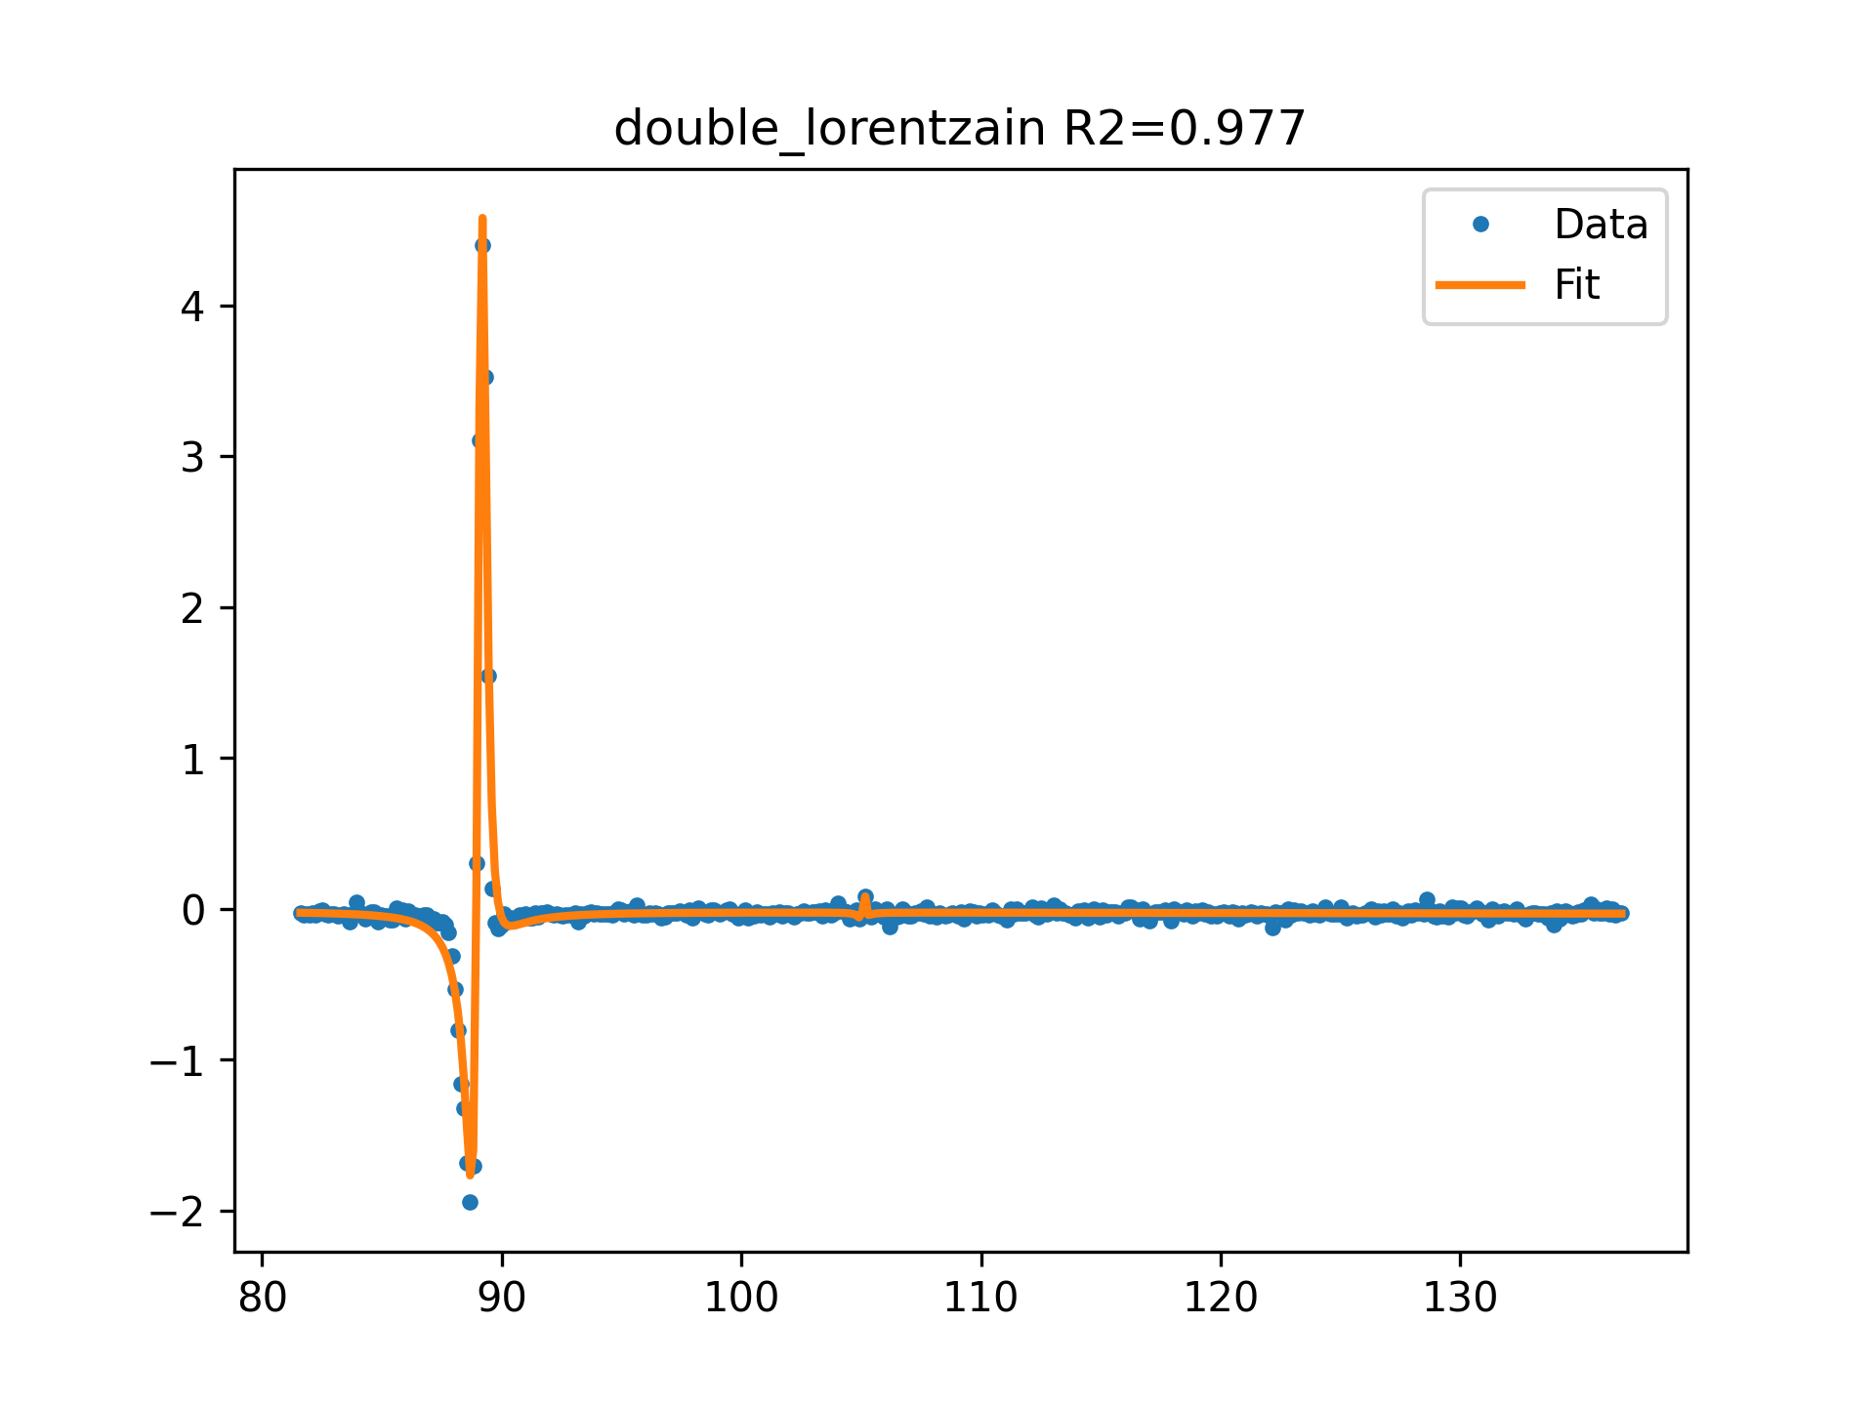
AZ9 f=5GHz -10 dB FIT

Slide 5
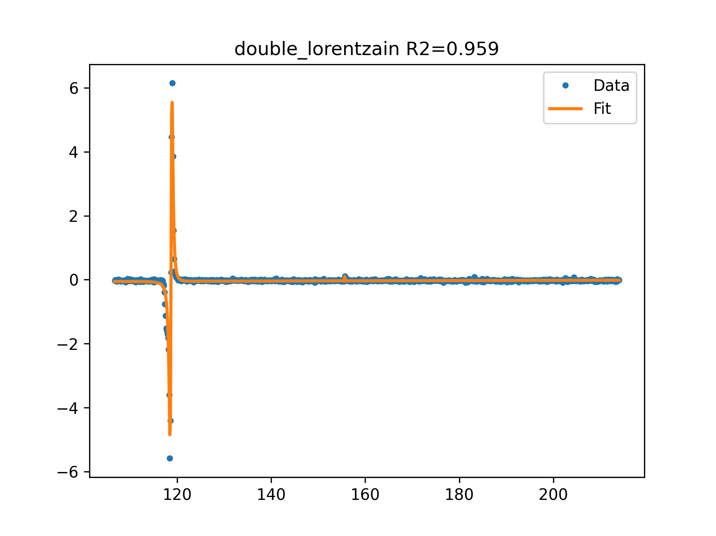
AZ9 f=6GHz -10 dB FIT

Slide 6
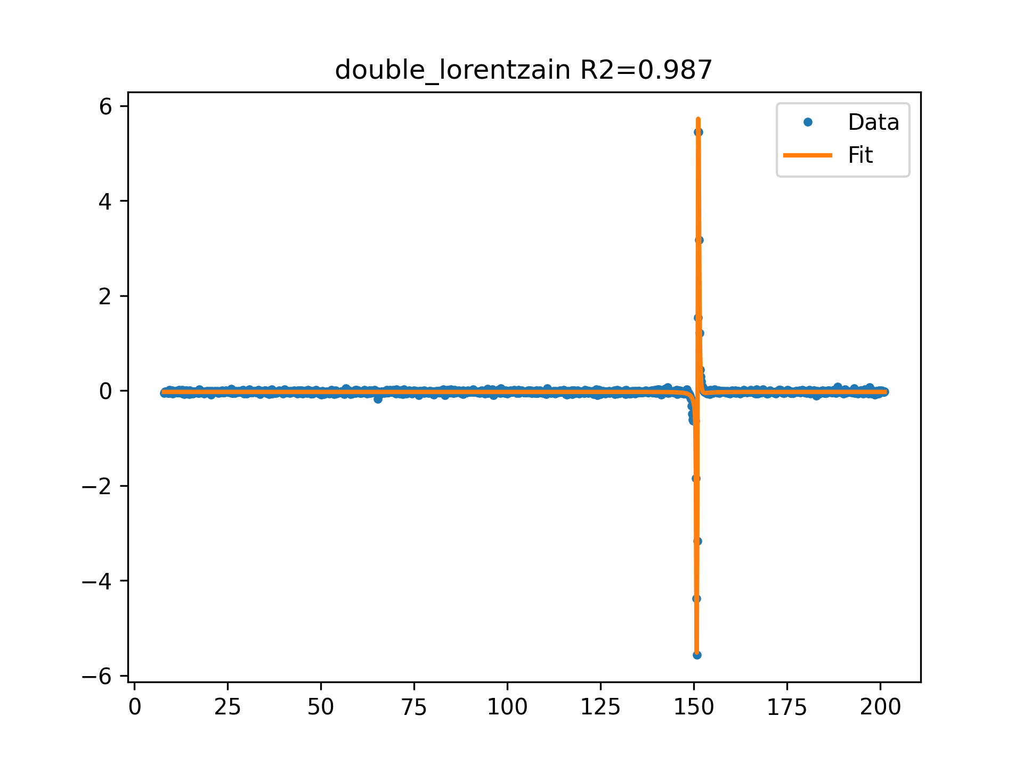
AZ9 f=7GHz -10 dB FIT

Slide 7
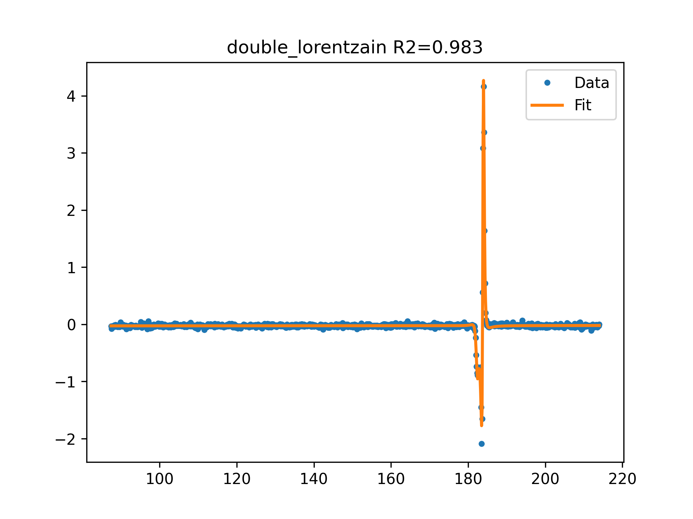
AZ9 f=8GHz -10 dB FIT

Slide 8
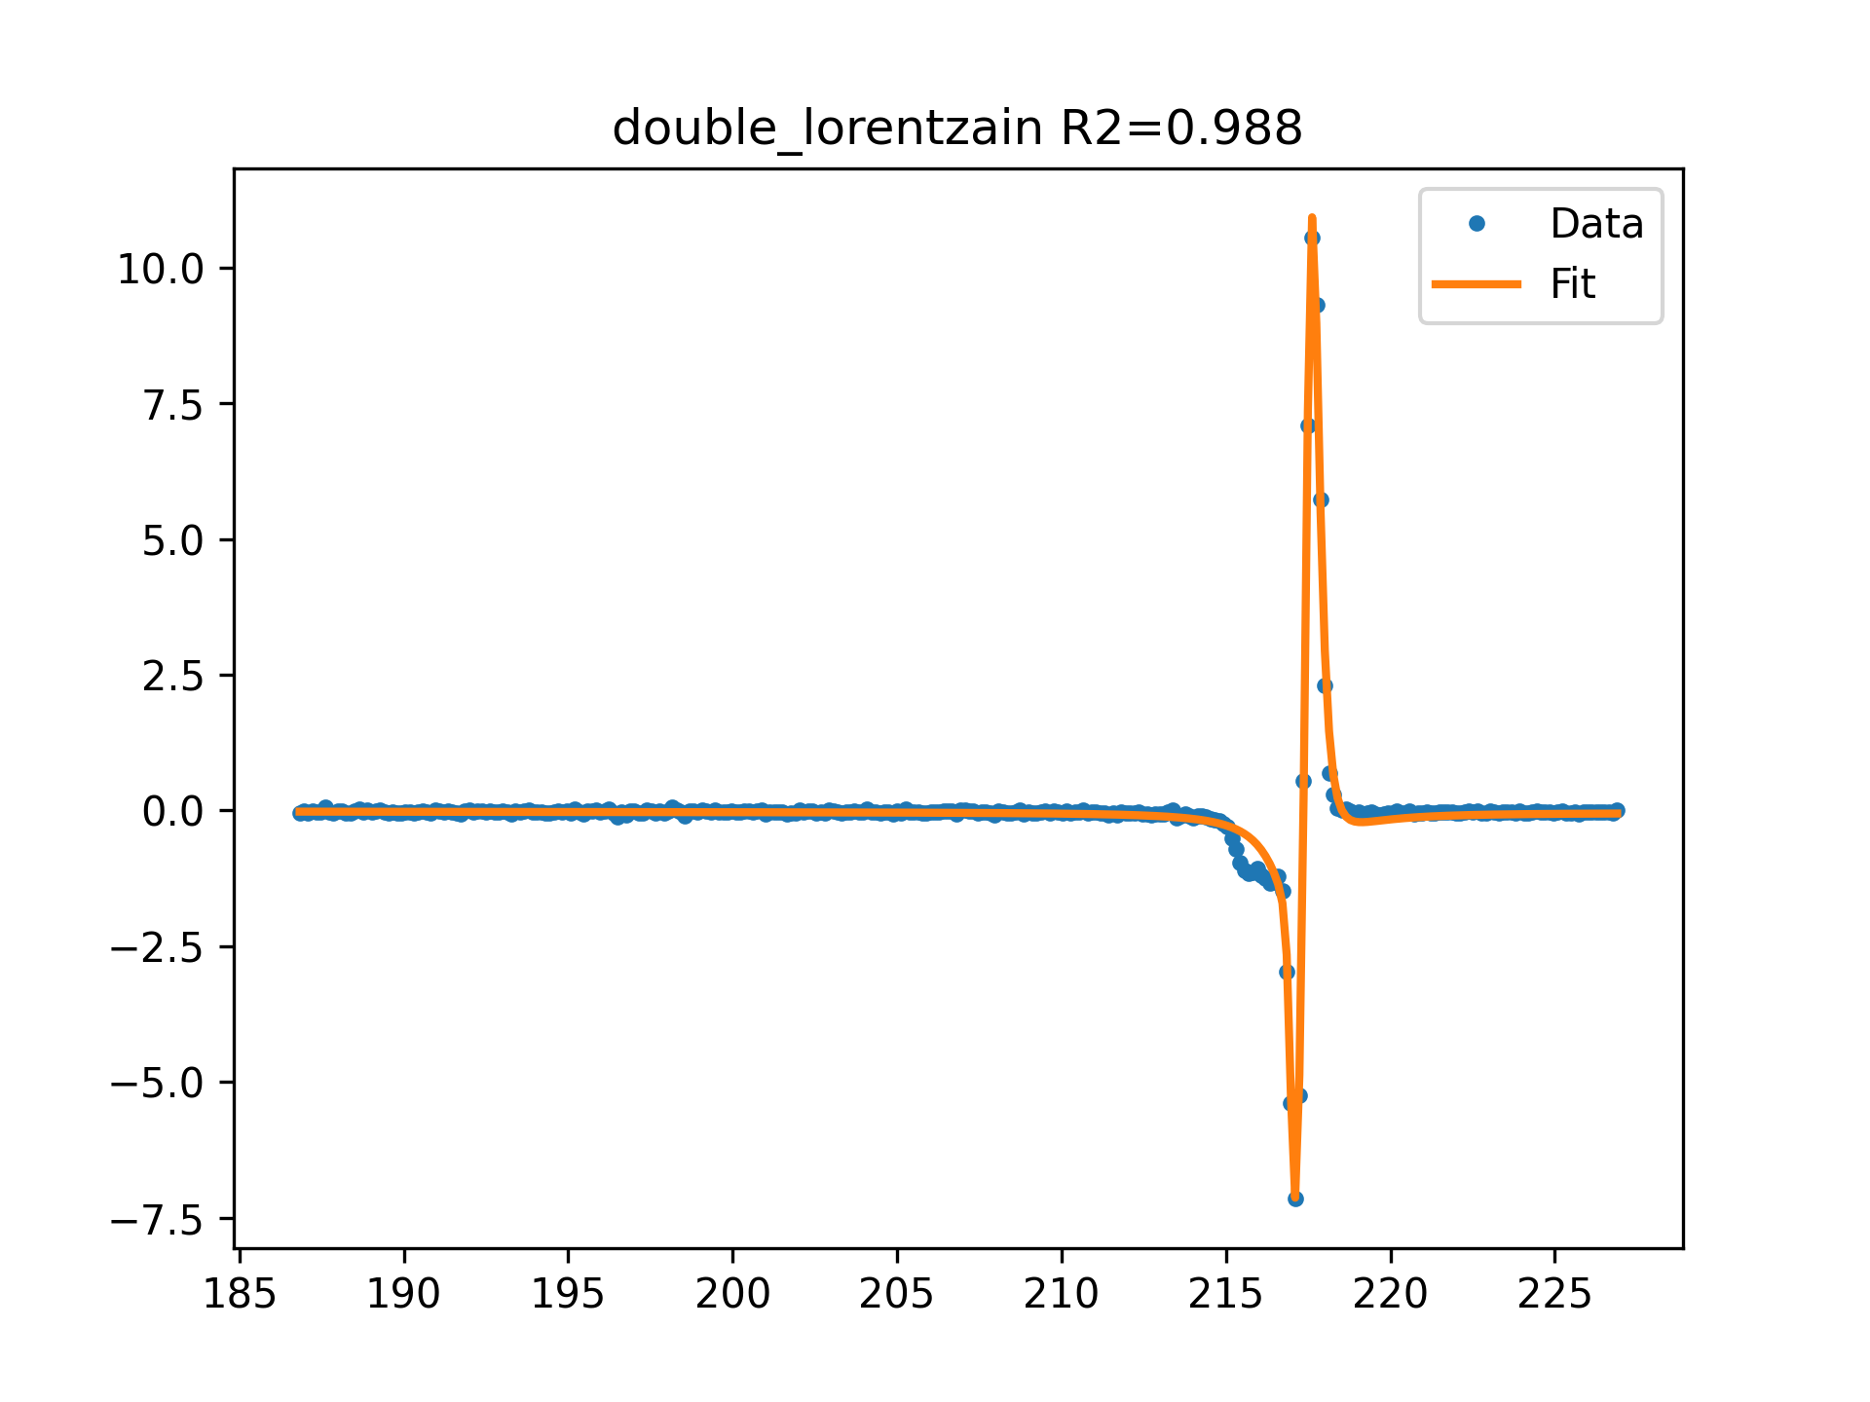
AZ9 f=9GHz -10 dB FIT

